Slide 1
Çamur Kurutma Üniteleri Uygulaması
Doğukan Tunay

Slide 2
Çamurun Isıl değeri ve Bertaraf Yöntemleri
Kuru çamurun enerji potansiyeli 10,000-20,000 kj/kg.
Kömür: 27,000 kj/kg
Bütan ve propan: 46,300 kj/kg
Tarımsal Amaçlı Kullanım
Kompost
Kurutma
Yakma (Incineration)
Gazlaştırma ve Islak Oksidasyon

Slide 3
Spesifik gravity (Özgül Ağırlık) : 1.003-1.08
Saf su (+4ºC) : 1
S_{sl} : 1 L çamurun ağırlığı /1 L suyun ağırlığı
1/S_{sl} = (% katı madde/ çamurun özgül ağırlığı) + (% su içeriği/suyun özgül ağırlığı)
%1 ➔ 10,000 mg/L
Katı içeriği (%): ağırlık/ağırlık (w/w)
Katı içeriği (%) : 1- su içeriği (%)

Slide 4
AKM: mg/L
BOİ: mg/L
AKM: mg/L
BOİ: mg/L
AKM: mg/L
BOİ: mg/L
Ön Çöktürme Tankı
Biyolojik Reaktör
Son Çöktürme Tankı
Sentrat
Dekantör
Bertaraf
Çamur Kurutma

Slide 5
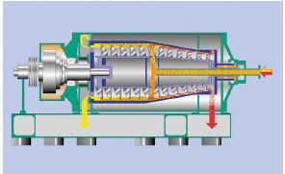
Çamur Susuzlaştırma
http://www.kakoki.co.jp/english/products/m-021/index.html

Slide 6
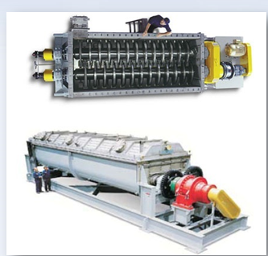

Slide 7
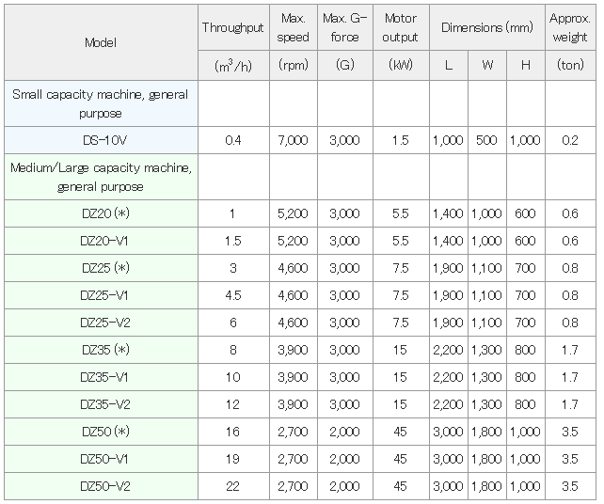

Slide 8
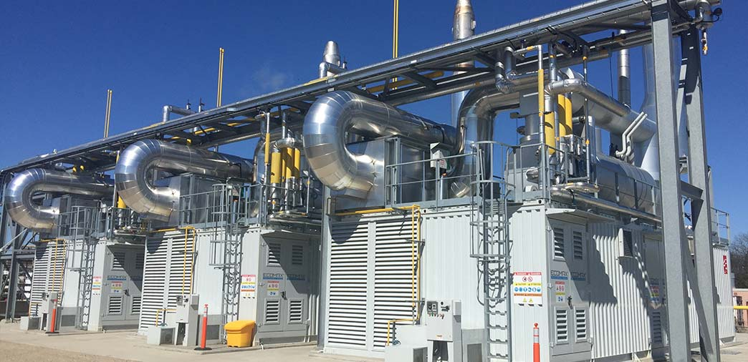
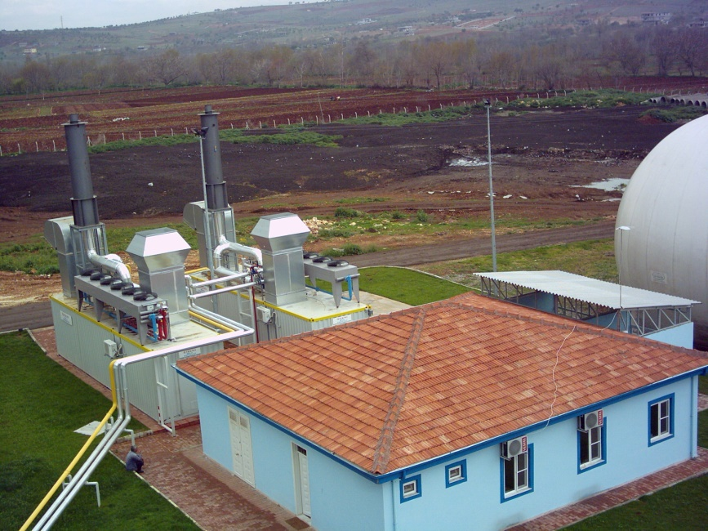
Kojenerasyon

Slide 9
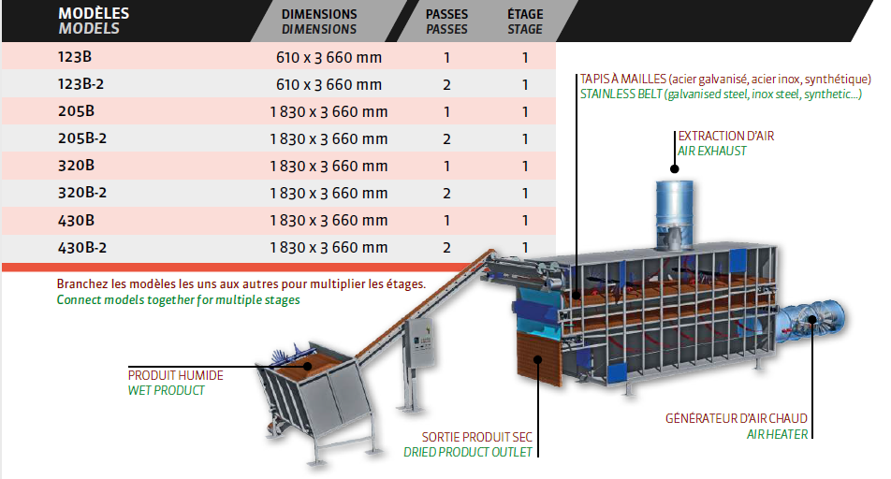
Çamur Kurutma

Slide 10
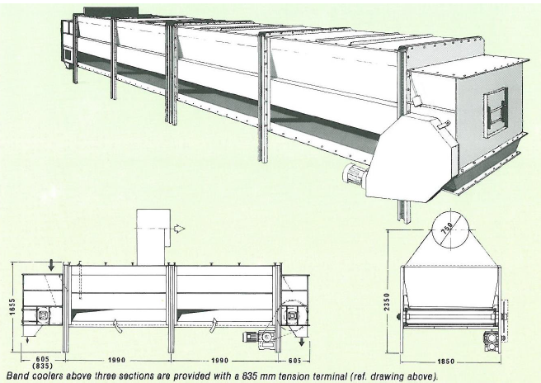
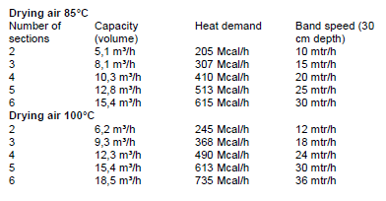

Slide 11
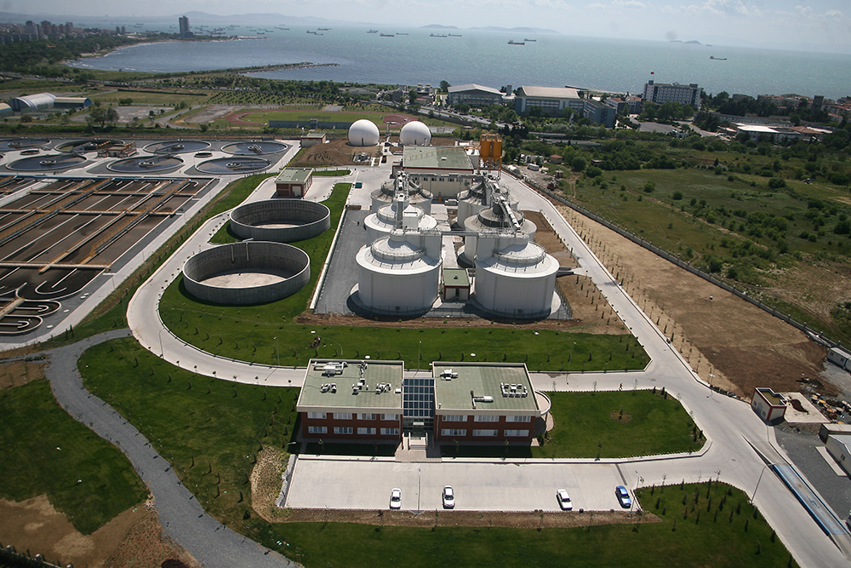

Slide 12
DİNLEDİĞİNİZ İÇİN TEŞEKKÜRLER!

